Slide 1
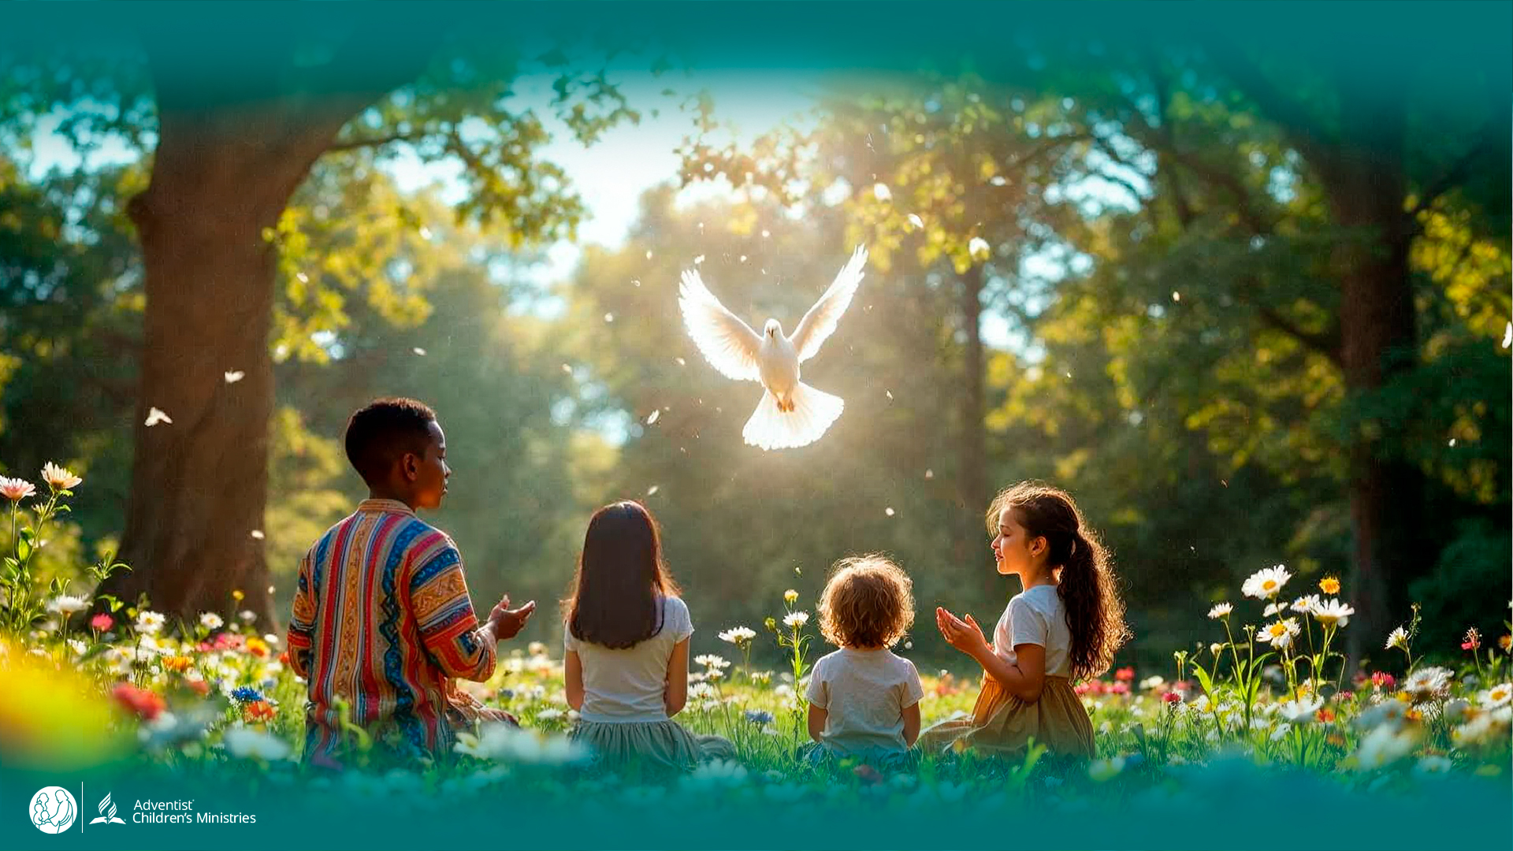
Giorno 1
IL DONO DELLO
SPIRITO SANTO
GIORNI DI PREGHIERA
7-17 gennaio 2026
Notes:
Dare a tutti i presenti un caloroso benvenuto e introdurre il tema del giorno.
L’argomento di questi 10 giorni è comprendere come lo Spirito Santo sia stato donato dopo l’ascensione di Gesù.
Presentare i personaggi della storia: Luca e Orel, invitando i presenti a immaginarsi all’interno della storia.

Slide 2
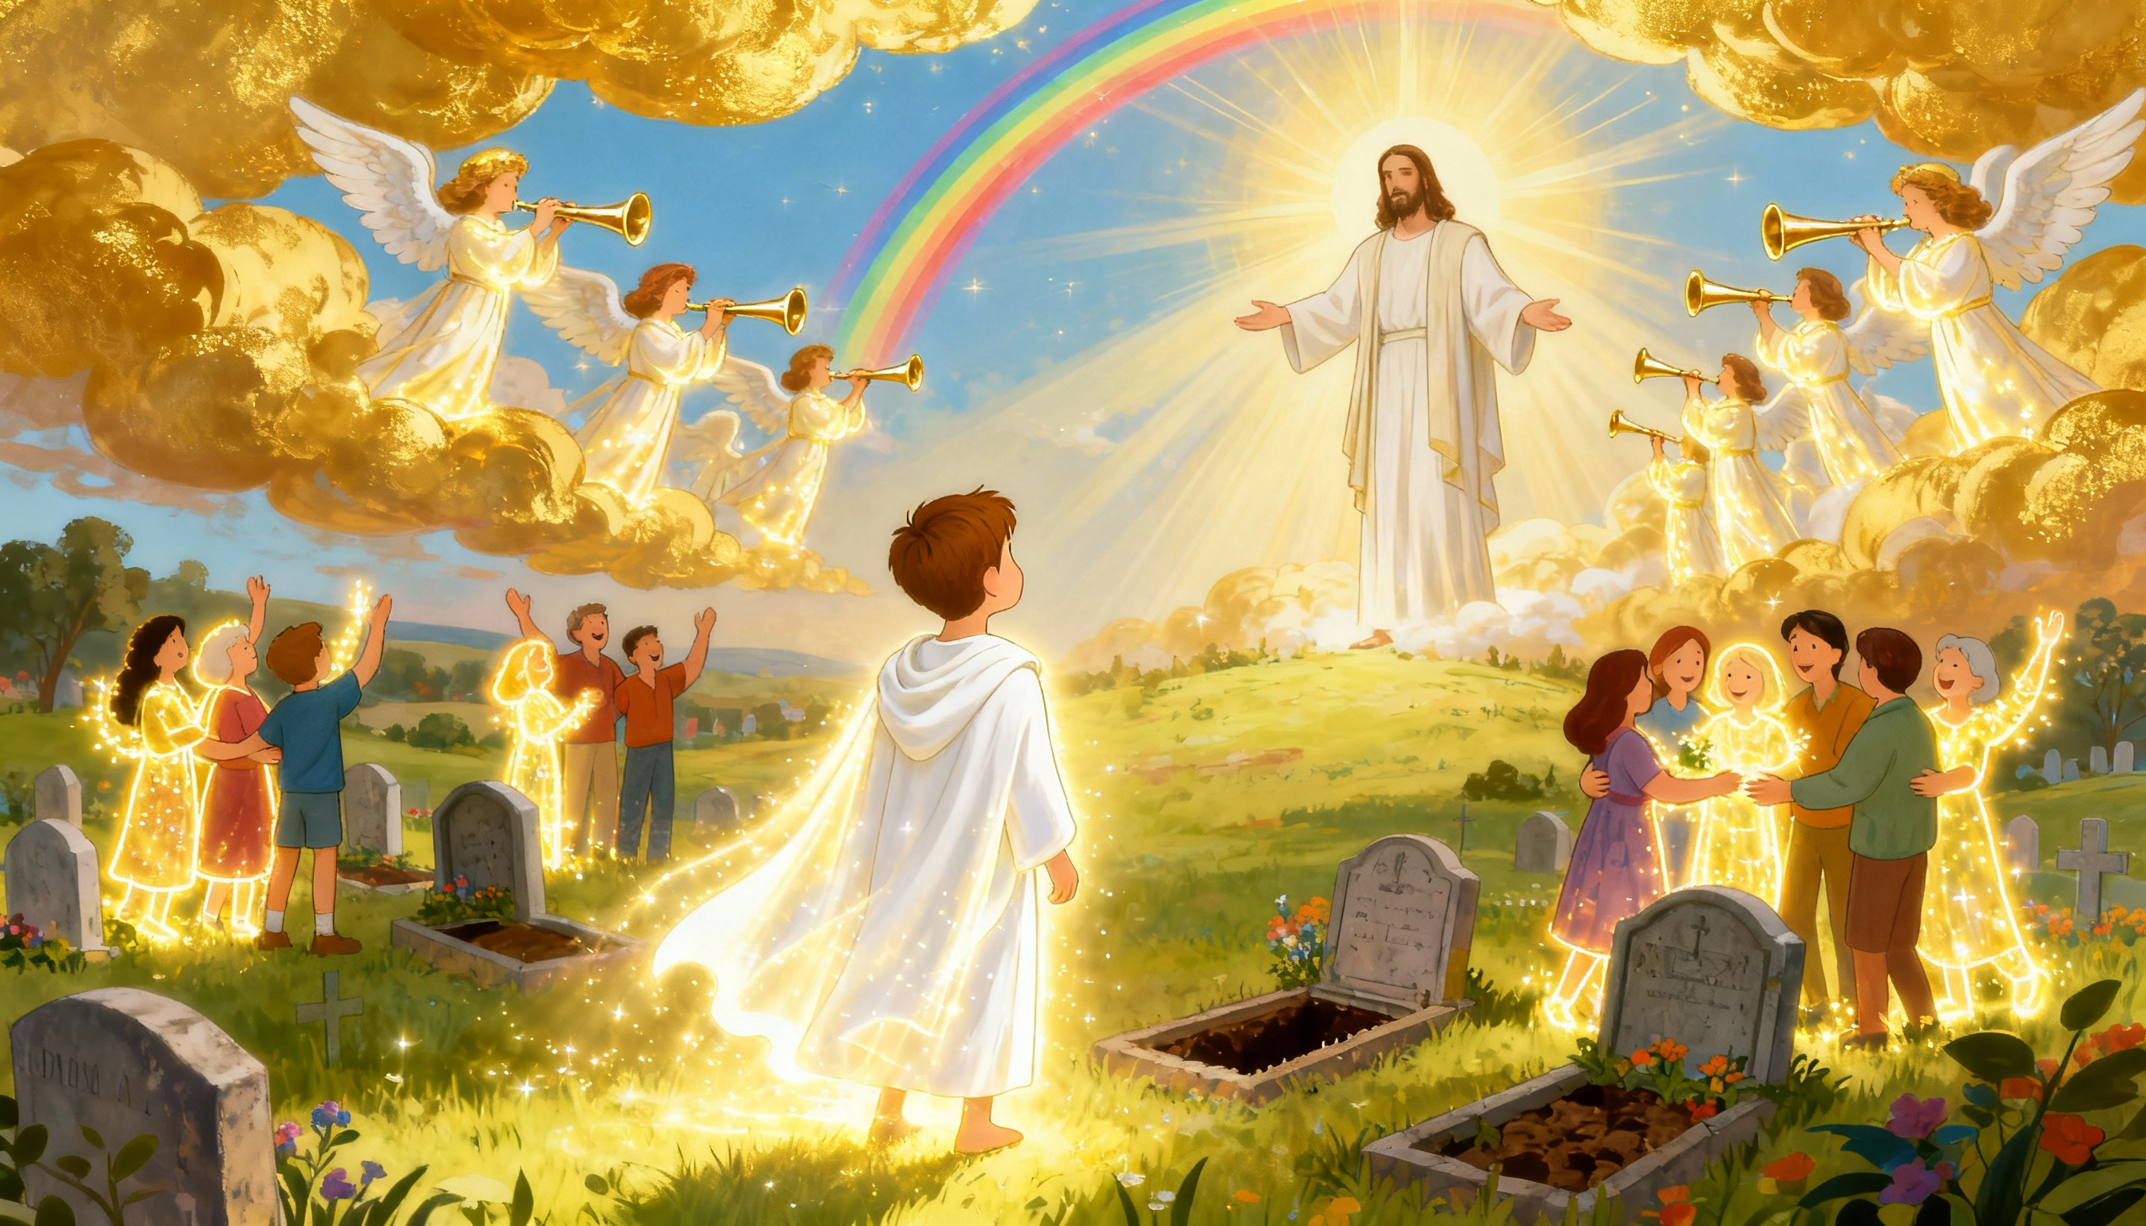
Notes:
Visione d’apertura: trombe squillanti, la terra che trema e la risurrezione dei giusti.
Sottolineare la gioia indescrivibile e lo stupore al momento del ritorno di Gesù.
Incoraggiare i presenti a immaginarsi presenti alla scena, piena di luce e pace.
Transizione: «Tra coloro che risplendevano di gioia c’era un ragazzino di nome Luca…».

Slide 3
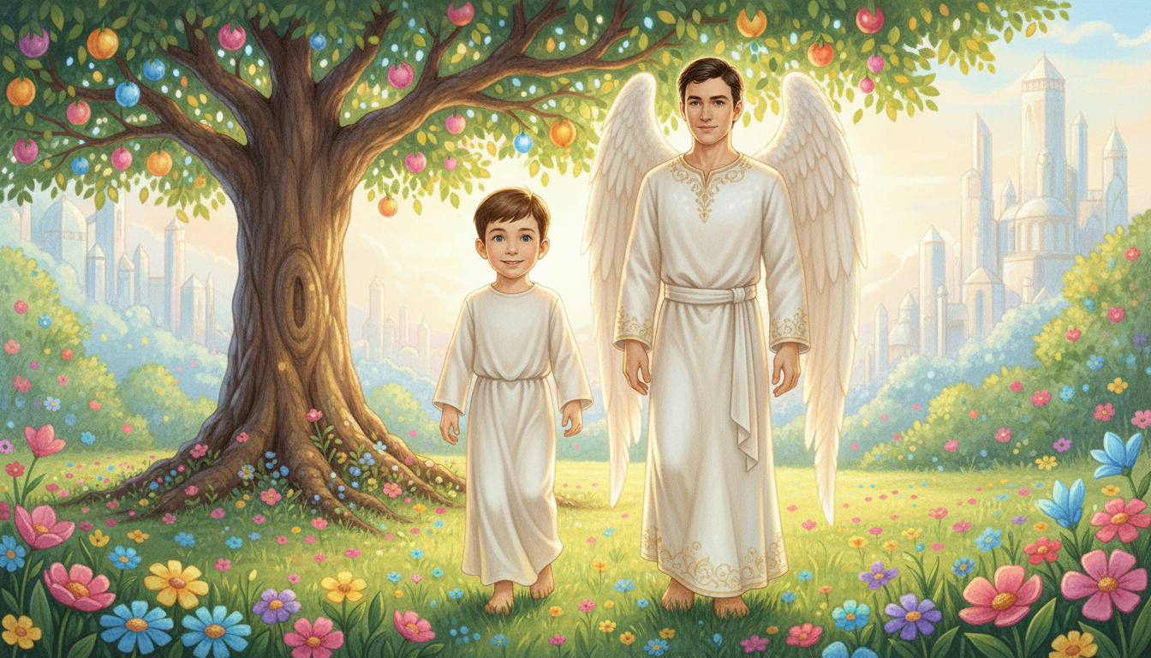
Notes:
Presentare Orel come l’angelo che si prende cura di Luca da otto anni.
Spiegazione del nome Orel: «Luce di Dio».
Sottolineare il loro incontro gioioso e la missione di Orel di insegnare a Luca chi è e come opera lo Spirito Santo.
Riflessione personale: «Come Dio ha mandato luce e guida nella tua vita?».

Slide 4
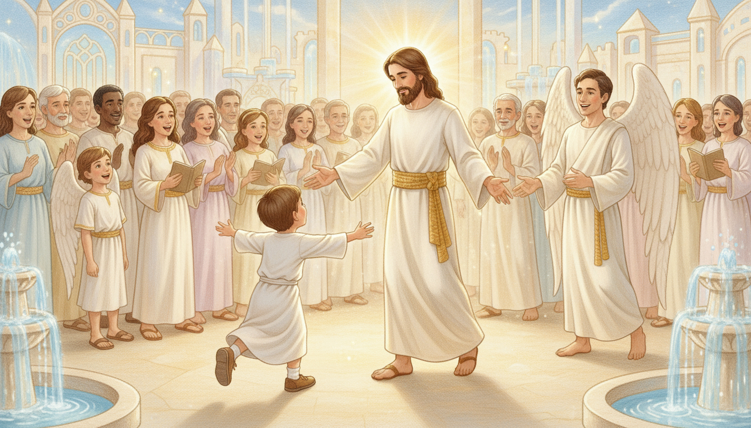
Notes:
Descrivere l’emozione quando Luca ha incontrato Gesù.
Evidenziare le parole di amore e gratitudine di Gesù: «Ho fatto tutto per te».
Messaggio chiave: Gesù sa che Luca ha avuto fede perché lo Spirito Santo ha operato nel suo cuore.
Transizione: «Scopriamo che cosa ha promesso Gesù riguardo allo Spirito Santo».

Slide 5
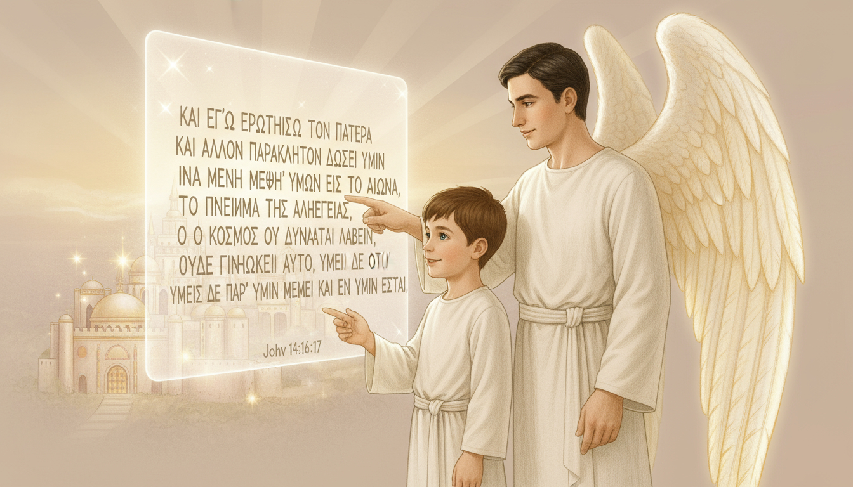
Notes:
Leggere o mostrare Giovanni 14:16,17:
«E io pregherò il Padre, ed egli vi darà un altro Consolatore perché sia con voi per sempre: lo Spirito della verità, che il mondo non può ricevere perché non lo vede e non lo conosce. Voi lo conoscete, perché dimora con voi, e sarà in voi».
Gesù non poteva rimanere fisicamente sulla terra, così ha mandato lo Spirito Santo perché viva in noi..
Evidenziare la spiegazione di Orel di come lo Spirito continui la missione di Gesù.
Riflessione personale: «Come possiamo permettere allo Spirito Santo di vivere in noi e guidarci giornalmente?».

Slide 6
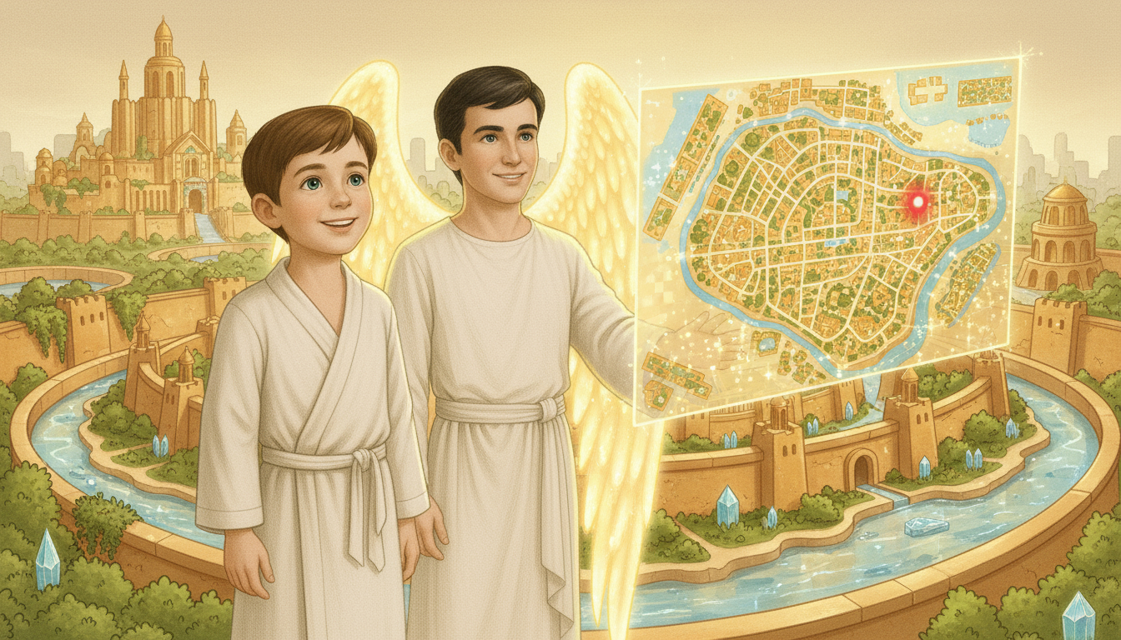
Notes:
Orel racconta a Luca che quando Gesù ascese al cielo, lo Spirito Santo fu donato abbondantemente agli uomini.
Sottolineare che lo Spirito Santo lavora in silenzio ma potentemente per guidare le persone a Gesù.
Personalizzazione: «Ognuno di noi è la prova della sua opera potente… ci trasforma, ci consola e ci guida».
Incoraggiare i partecipanti a condividere un esempio di quando hanno sentito la presenza o la guida di Dio nella loro vita.

Slide 7

Notes:
Invitare a leggere Apocalisse 21:2 riguardo alla Nuova Gerusalemme.
Guidare l’attività in «All’opera»: dipingere l’immagine della Nuova Gerusalemme e scrivere: «Desidero vivere qui».
Dedicare del tempo ai soggetti di preghiera:
1. Prega per conoscere meglio lo Spirito Santo e affinché sia “dato” nella tua vita.
2. Prega perché Gesù ritorni presto, cosicché possiamo vivere per sempre con lui.
Chiudere con un momento di riflessione personale.

